Slide 1


G12
Unity制作
跑酷 小游戏
组长：汪诗怡 组员：马易安 王淑慧
指导老师：杨枨

Slide 2
1 市场分析
2 项目计划
3 可行性分析
4 项目分析
5 工作总结
目录

Slide 3
1
市场分析

Slide 4

用户分析
游戏的主要用户在14-30岁左右，核心的用户群以学生和上班族为主；主力用户为学生，对于游戏她们兴趣很广，想法很独特，喜爱有创意
年轻的我们，对于游戏有目的的选择，知道自己需要什么，会更加理性、务实，会在游戏时间上倾注；渴望具有挑战性，刺激性，用以打发无聊时间。寻找游戏的快节奏，以刺激、满足感为主。

Slide 5
需求分析
50%
用户在游戏中是寻找满足感的，但也要给一定的难度，挫败用户的好胜心理
25%
用户的目的是设置游戏特殊身份，特殊标志满足幻想。
50
25
10%
15%
简单、有趣、容易获得满足感，可以有效的支配游戏时间并能在游戏间获得快乐
15
游戏一定要承载一定的故事，这些故事并且都是大众熟知的，让用户有身历其境的感觉
10
[6]
用户的行为开始向年轻化发展，希望自己在游戏空间活动其他需求，例如：体现自我价值、炫耀、得到认可等；游戏平台是提供一个自我满足、自我展示的平台，满足的过程中，最大化的凸显用户在游戏中的价值才是最重要的。

Slide 6
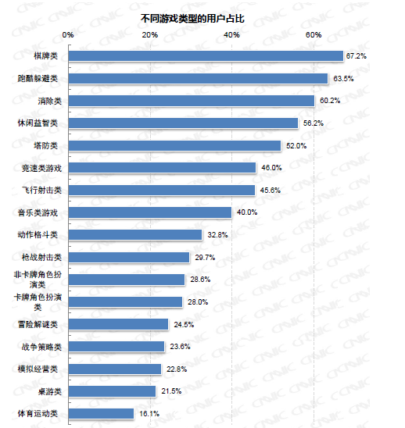
意义分析
从用户使用移动设备玩游戏的类型上看，比较轻度的跑酷休闲类游戏依然是主要游戏类型，其用户占比均超过了60%。
从产品针对的用户群体来说，跑酷游戏主要针对大量使用时间碎片化、付费能力较低的用户。
游戏类型的多元化发展有利于满足不同用户群体的不同诉求，同时促进了游戏玩法的差异化发展和创新，进而对行业的健康发展和良性竞争也起到了积极意义。
[7]

Slide 7
2
项目计划

Slide 8
项目分布
项目启动
项目编码
果
1、小组成员确认，成立小组
2、人员分工
3、项目计划编写
1、人物动作技能
2、功能模块
项目计划
软件测试
1、需求分析
2、需求报告编写
3、可行性分析
1、制定测试计划
2、编写测试用例
3、实施测试
4、编写测试报告
项目设计
项目总结
1、情节设计
2、人物设计
3、界面设计
1、项目总结报告
2、课程收尾

Slide 9
人员分配
组长功能：
···负责游戏各素材、小组形象绘画设计
···游戏功能策划
···具体模块功能脚本编写
组长：汪诗怡
001功能：
···负责具体模块功能脚本编写
···游戏模块策划
···资源搜集
组员001：马易安
002功能：
···项目计划、项目介绍等文档的编写
···游戏背景策划
···各ppt的制作
组员002：王淑慧
对比三：640万

Slide 10
瀑布模型
项目测试
制定测试计划编写测试用例实施测试并编写测试报告
项目总结
项目总结报告
课程收尾
项目编码
人物移动功能模块
项目设计
总体设计、详细设计
项目设计
需求分析、需求报告
项目计划
项目背景、人员分工、
项目计划编写
项目可行性
可行性分析、可行性分析报告
项目启动
小组成员确认， 成立小组、小组项目确认

Slide 11
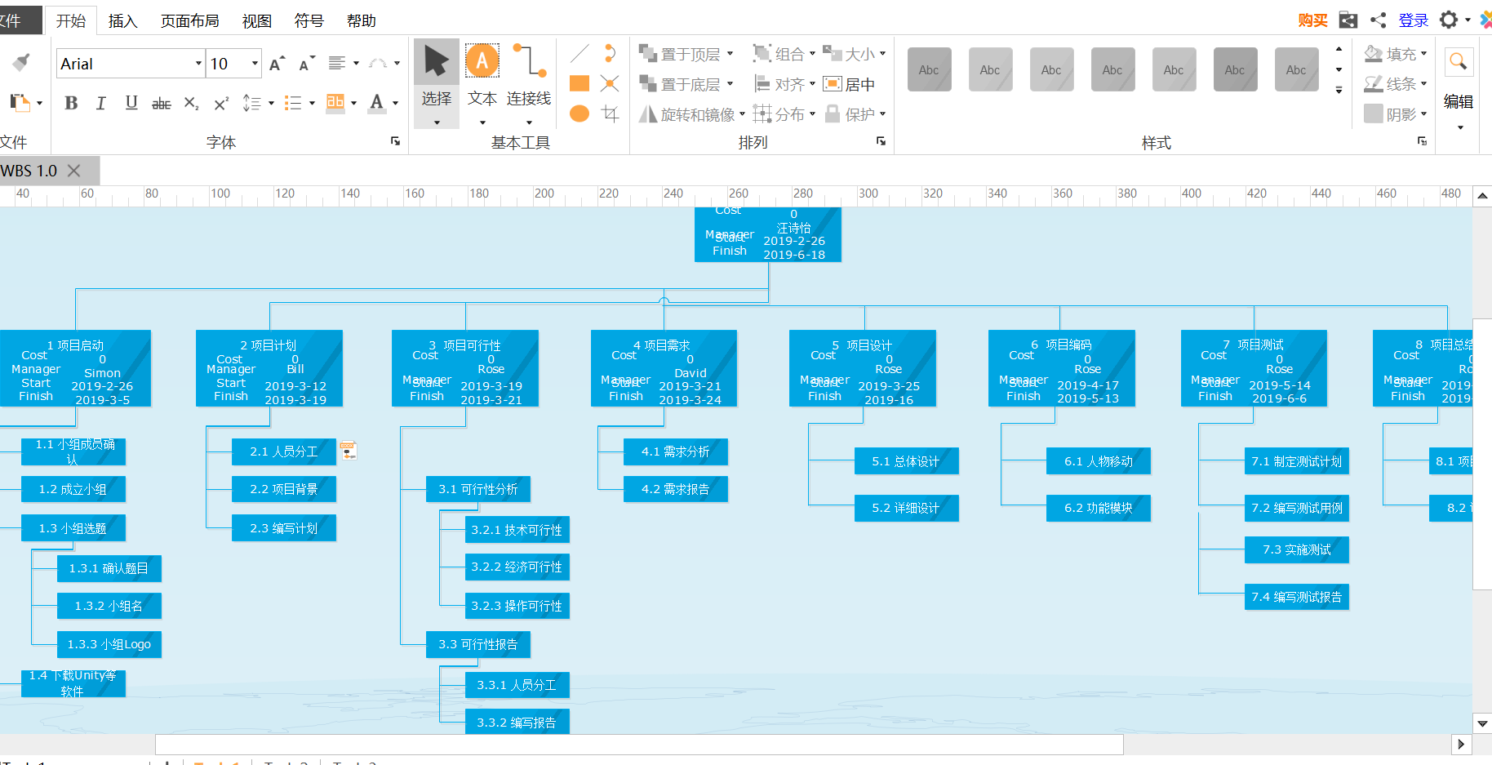
WBS

Slide 12
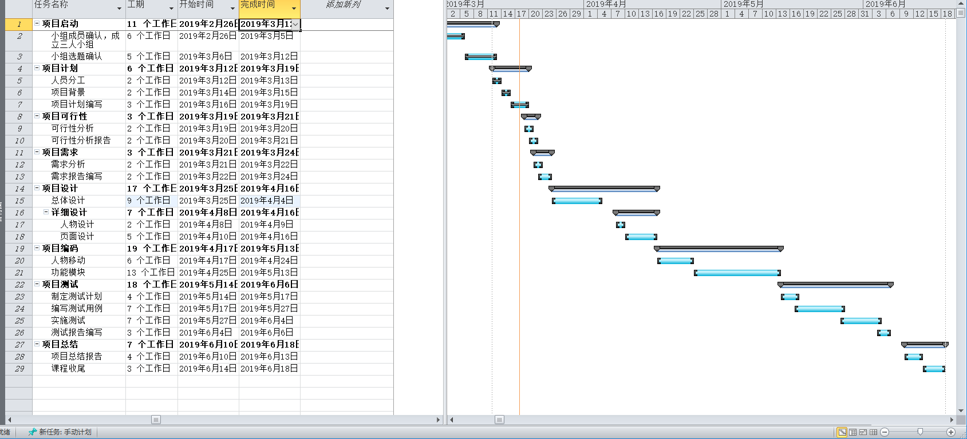
Gantt Chart

Slide 13
3
可行性分析

Slide 14
可行性分析
1.技术可行性分析
本游戏使用Unity引擎制作，结合组成员的C#语言基础，技术上可行
2.经济可行性分析
人力消耗免费，资源学校提供，并由本科目老师指导，所以成本只有计算机消耗，开发成本非常低，所以开发一个完整合理的跑酷游戏是可行的
3.操作可行性分析
用户已熟知游戏的操作方法，本游戏操作方法与传统跑酷游戏一致

Slide 15
技术可行性
+
+
=
汪诗怡
马易安
王淑慧
Bubibura
项目管理学习
界面设计学习
美感培训
美工
项目管理学习
C##语言学习
Unity学习
项目管理学习
文档编写能力培训
游戏架构设计与策划的学习

Slide 16
经济可行性
成本
基本建设投资 0元
其他一次性支出 0 元
非一次性支出 0元
从成本---效益分析
效益
一次性收益 0元
非一次性收益 0元
不可定量收益 0元
投资回收周期：非盈利项目
收益/投资比 0

Slide 17
操作可行性
此系统操作简单，就使用者的个人能力而言，只要已熟知游戏的操作方法，本游戏操作方法与传统跑酷游戏一致
为了进一步提高游戏的使用可行性，我们成立培训小组，对玩家代表手把手进行短期指导

Slide 18
法律可行性
1
此系统由个人开发，符合《中国合同法》
2
对于词汇书、词典等资料的使用，涉及版权的问题，但已通过付费等途径解决
3
由于现有知识的有限性，对源代码的保护从技术上无法保证，因此采取开源的手段
4
我们从技术和功能方面进行了足够的革新，保证不会出现侵权问题

Slide 19
4
项目分析

Slide 20
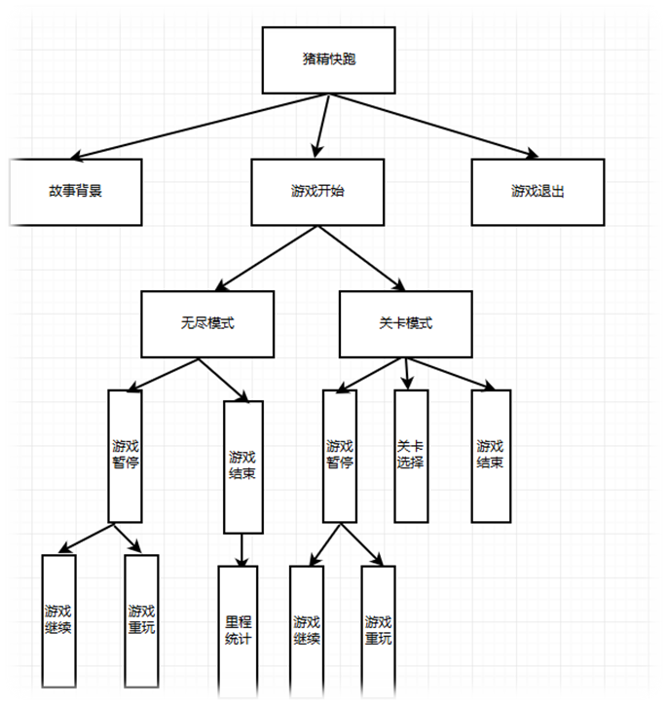
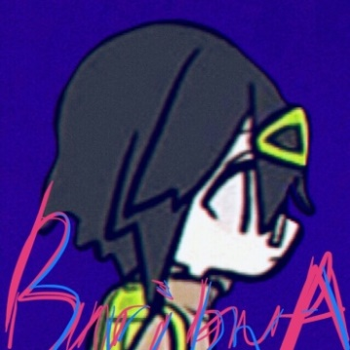
游戏设定
游戏名称：bulibura!
游戏LOGO：
游戏设定：赛博朋克背景下的仿生人跑酷
游戏功能：分为练习模式和正式模式

Slide 21

项目预算
序号 | 预算内容 | 费用（元）
1 | 人工费 | 0
2 | 资源费用 | 100
3 | 小组吃吃喝喝费 | 100
4 | 服务器一年租金 | 298
 | 总计 | 498
本表格为初步预算估计

Slide 22
论文总结
1、各触发事件的脚本设计
2、界面UI设计
1、联机排行榜的设置
2、奖杯成就设置
目标
1
目标
2
目标
3
目标
4
1、人物技能
2、场景移动
3、各资源的设计及放置
1、NPC设计
2、多地图的交互

Slide 23
游戏细节
游戏引擎
游戏体验
通过按钮释放不同的技能
玩家共有三条命
碰到路障则失去一条生命
最后根据获得的金币统计成绩
Unity2d
脚本语言
游戏设备
C sharp
一台装有Andriod系统、ios系统的智能手机

Slide 24
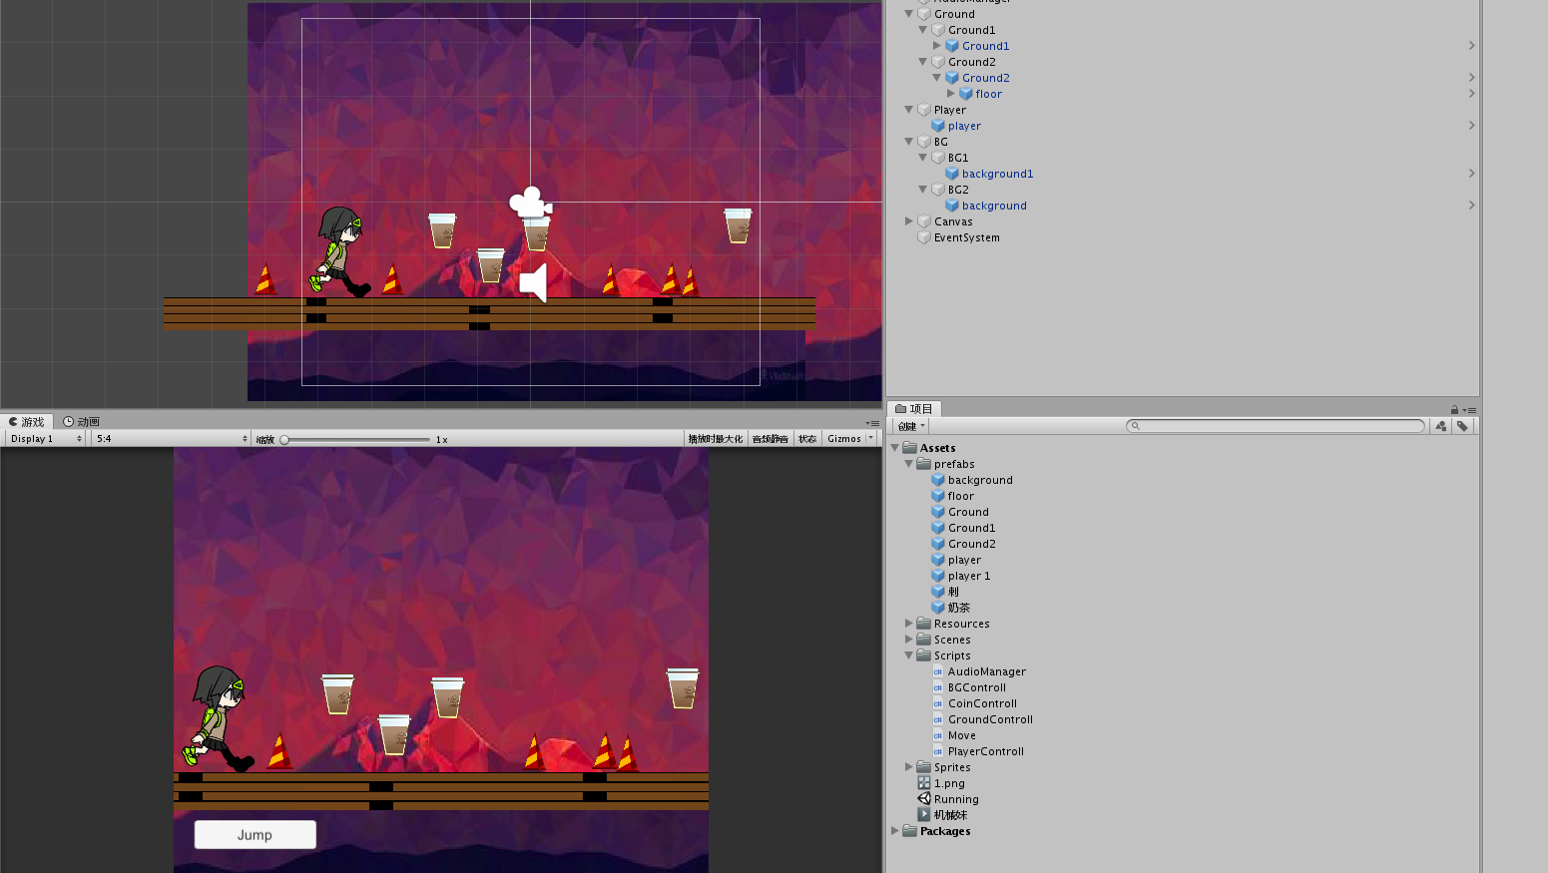
游戏初步界面预览

Slide 25
5
工作总结

Slide 26
参考资料
（一）书籍
[1]软件工程导论，第6版，张海藩，牟永敏（编著），清华大学出版社，2013
[2]软件项目管理，第2版，朱少民、韩莹（编著），人民邮电出版社，2007
[3]项目管理知识体系指南（PMBOK 指南)/项目管理协会
[4]项目计划书模板国标(GB8567——88)
（二）网站
[5] CSDN https://blog.csdn.net/hack_tian/article/details/78652655
（三）数据来源
[6] CNNIC http://www.cnnic.net.cn/
[7] 199IT http://www.199it.com

Slide 27
小组分工及评价
评分：91/100
讨论选题
汪诗怡
小组进行
ppt审核
游戏素材设计
游戏策划
评分：90/100
王淑慧
。
制作PPT
项目计划
游戏策划
可行性报告
评分：90/100
马易安
。
ppt审核
游戏策划
脚本编写
游戏制作
小组共同
游戏测试审核

Slide 28
G12
演示完毕 感谢您的聆听

